Slide 1
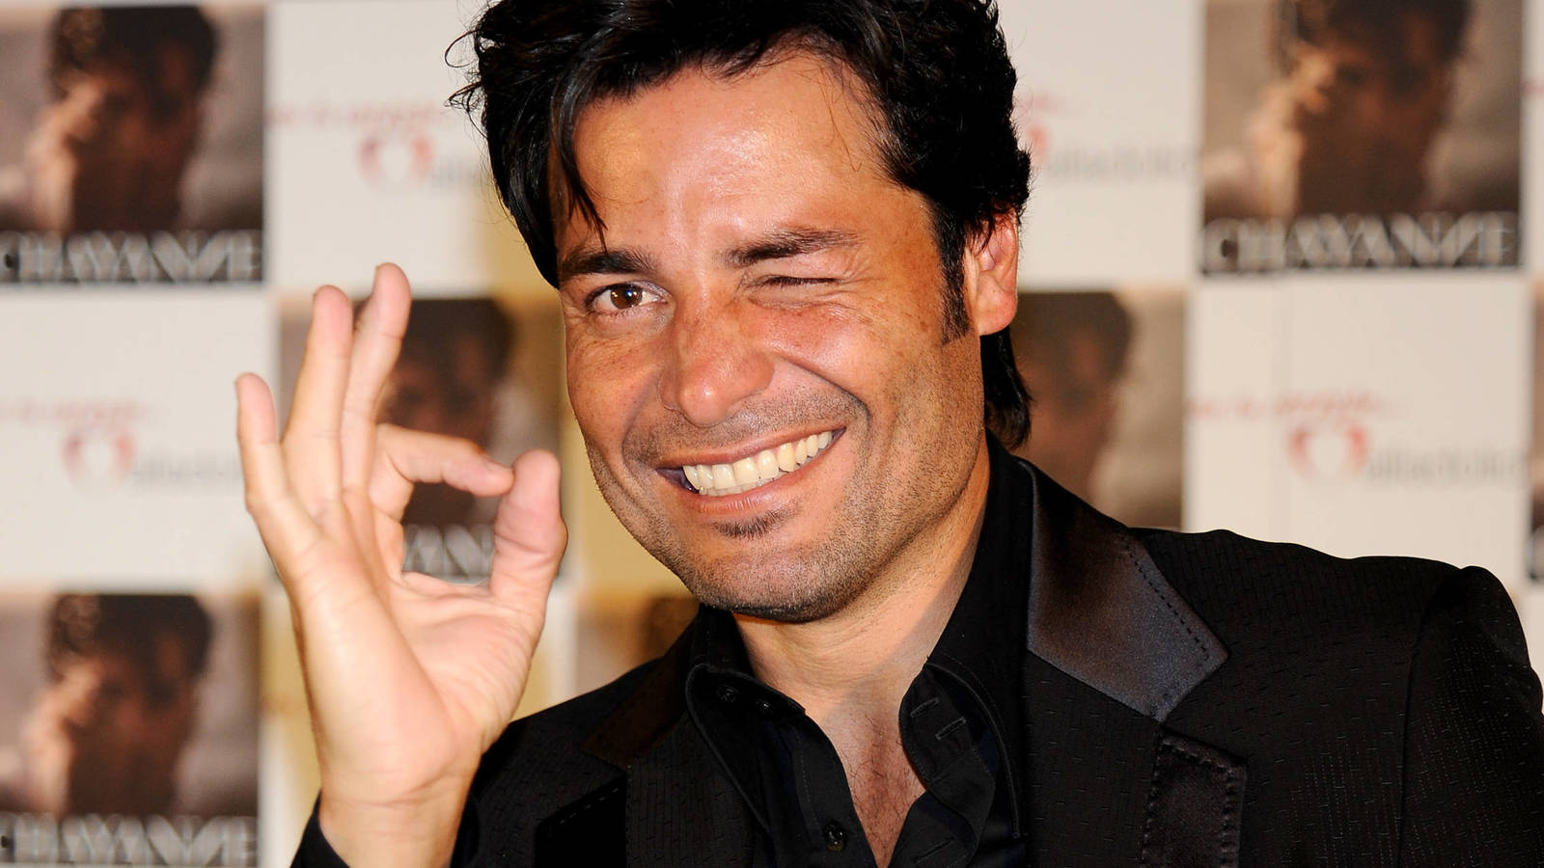


Moleculator Equipo Chayanne lovers
“Lo dejaría todo porque compilara”
Ignacio Medel
Fernando Miranda

Slide 2
Cuadro de avance
 |  | Estado Avance | Ignacio Medel | Fernando Miranda | NULL | TOTAL
Requisitos Indispensables | Desarrollar una interfaz gráfica que permita crear los átomos con su nombre y cantidad de enlaces correspondiente. El nombre de su equipo debe figurar en alguna parte del interfaz | terminado | 70% | 30% |  | 100%
 | Dibujar átomos de acuerdo con lo especificado. | terminado | 50% | 50% |  | 100%
 | Crear repositorio “Git” y esquema “Trello”. | Terminado | 50% | 50% |  | 100%
 | Los átomos deben poder interactuar entre ellos para formar moléculas | terminado | 40% | 60% |  | 100%
Requisitos Deseables | Definir un diseño que guíe el desarrollo del proyecto. | En proceso | 30% | 30% |  | 60%
 | Editar información de los átomos. Los cambios deben verse reflejados automáticamente en el panel de dibujo. | blockeado | 10% | 10% |  | 20%
 | Eliminar átomos, actualizando automáticamente en el panel de dibujo. | blockeado | 20% | 20% |  | 40%
 | Cambiar el color de los átomos. | terminado | 50% | 50% |  | 100%

Slide 3
Avance semanal
Ignacio Medel:
Termino de la interfaz grafica para que los átomos interactúen entre ellos generando moléculas, y que los átomos puedan ser dibujados de diferentes colores.
Fernando Miranda:
Termino de la interfaz grafica para que los átomos interactúen entre ellos generando moléculas, y que los átomos puedan ser dibujados de diferentes colores.

Slide 4
Diseño

Slide 5
Problemas encontrados Y soluciones propuestas
Problema: Cambiar de color los átomos y dibujar los enlaces dobles y simples para generar moléculas.
Solución: Se utilizo una variable estática que dependiendo de la opción que seleccione el usuario se le asigna el color al átomo.
Se utilizaron dos variables en torno al eje x e y para dependiendo de donde esta el enlace del átomo se cambien estas variables y así las líneas irán en el sentido correcto

Slide 6
Planificación de avance Futuro
Esperamos terminar los requisitos deseables para luego empezar con los requisitos de la unidad 2.

Slide 7
Tablero Trello
https://trello.com/b/IFevejon/tablero-proyecto

Slide 8
Repositorio github
https://github.com/rif244/Proyecto-ChayanneLovers

